Slide 1


Universidade Federal de Viçosa
Departamento de Informática
Programa de Pós-Graduação em Ciência da Computação
On Selecting Heuristic function Subsets for Domain-Independent Planning
PPGCC-Programa de Pós-Graduação em Ciência da Computação
Marvin Abisrror - 84075
Advisor:
Levi Henrique Santana de Lelis

Slide 2



Index
Heuristic Search
Greedy Heuristic Selection
Stratified Sampling (SS)
Culprit Sampling (CS)
Experiments
Conclusions
References
PPGCC-Programa de Pós-Graduação em Ciência da Computação
Universidade Federal de Viçosa
Departamento de Informática

Slide 3
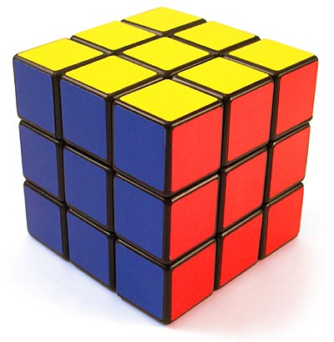
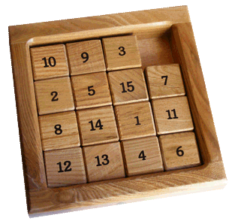
Heuristic Search
PPGCC-Programa de Pós-Graduação em Ciência da Computação
Universidade Federal de Viçosa
Departamento de Informática

Slide 4

Heuristic Search
f(s) = g(s) + h(s)
PPGCC-Programa de Pós-Graduação em Ciência da Computação
Universidade Federal de Viçosa
Departamento de Informática
3

Slide 5

Heuristic Search
f(s) = g(s) + h(s)
PPGCC-Programa de Pós-Graduação em Ciência da Computação
Universidade Federal de Viçosa
Departamento de Informática
3

Slide 6
A*+h1
PPGCC-Programa de Pós-Graduação em Ciência da Computação
Universidade Federal de Viçosa
Departamento de Informática
4

Slide 7
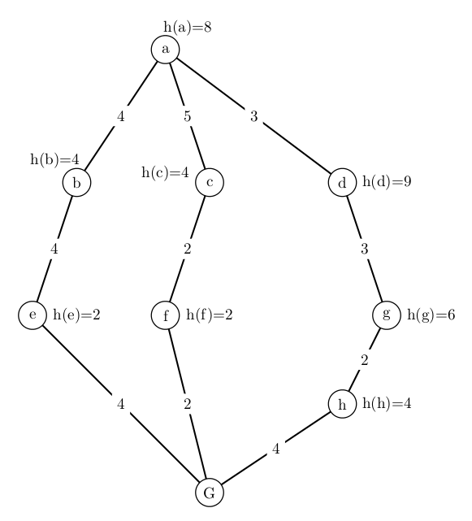
A*+h1
PPGCC-Programa de Pós-Graduação em Ciência da Computação
Universidade Federal de Viçosa
Departamento de Informática
4

Slide 8
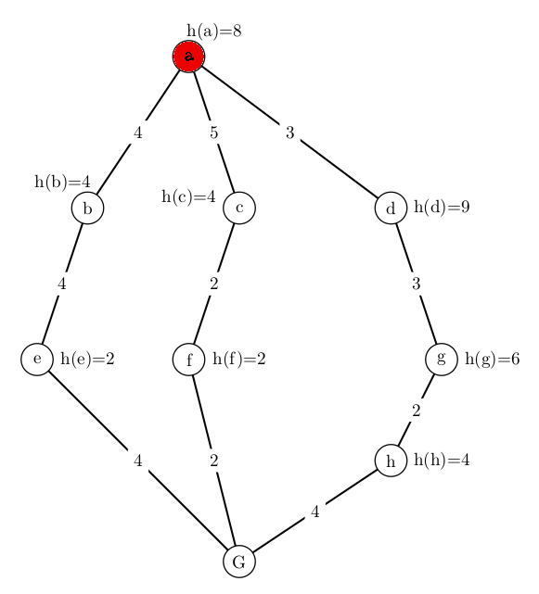
A*+h1
OPEN
f(b)=4+4
f(c)=5+4
f(d)=3+9
PPGCC-Programa de Pós-Graduação em Ciência da Computação
Universidade Federal de Viçosa
Departamento de Informática
4

Slide 9
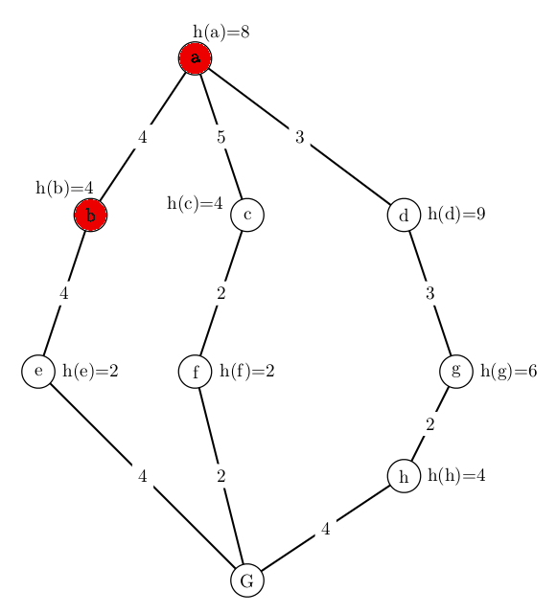
A*+h1
OPEN
f(c)=5+4
f(d)=3+9
f(e)=8+2
PPGCC-Programa de Pós-Graduação em Ciência da Computação
Universidade Federal de Viçosa
Departamento de Informática
4

Slide 10
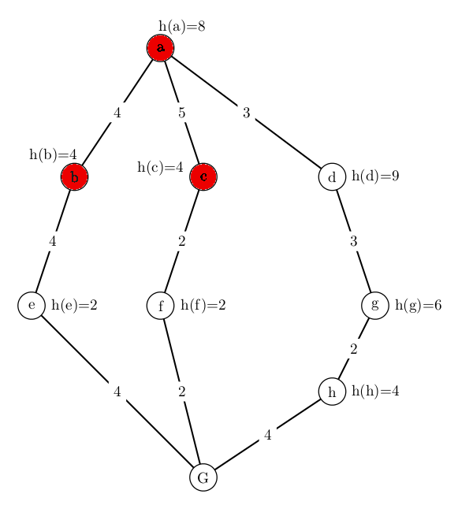
A*+h1
OPEN
f(d)=3+9
f(e)=8+2
f(f)=7+2
PPGCC-Programa de Pós-Graduação em Ciência da Computação
Universidade Federal de Viçosa
Departamento de Informática
4

Slide 11
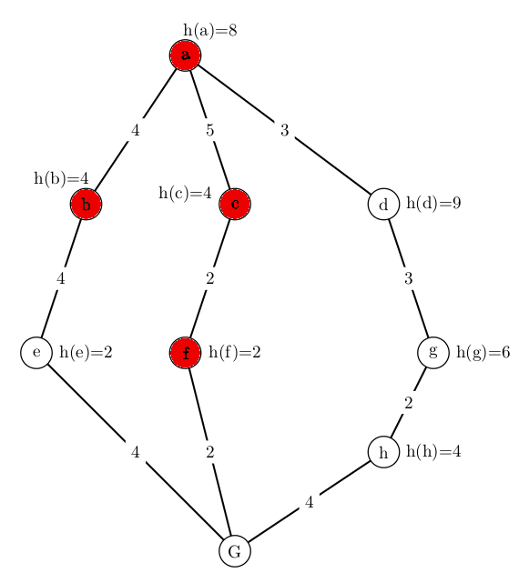
A*+h1
OPEN
f(d)=3+9
f(e)=8+2
f(G)=9+0
PPGCC-Programa de Pós-Graduação em Ciência da Computação
Universidade Federal de Viçosa
Departamento de Informática
4

Slide 12
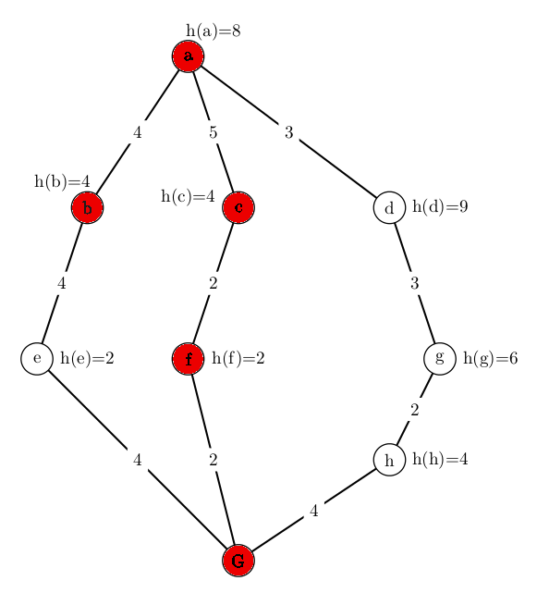
A*+h1
OPEN
f(d)=3+9
f(e)=8+2
PPGCC-Programa de Pós-Graduação em Ciência da Computação
Universidade Federal de Viçosa
Departamento de Informática
4

Slide 13
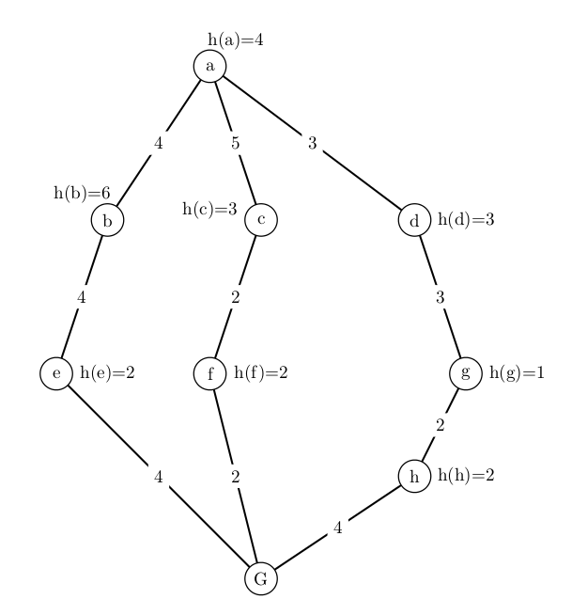
A*+h2
PPGCC-Programa de Pós-Graduação em Ciência da Computação
Universidade Federal de Viçosa
Departamento de Informática
5

Slide 14
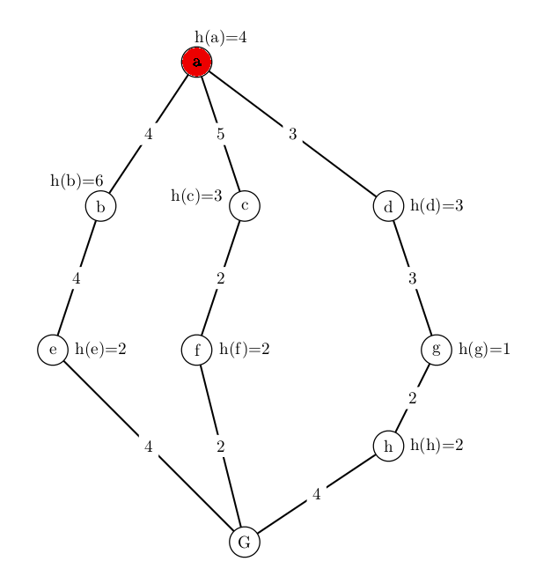
A*+h2
OPEN
f(b)=4+6
f(c)=5+3
f(d)=3+3
PPGCC-Programa de Pós-Graduação em Ciência da Computação
Universidade Federal de Viçosa
Departamento de Informática
5

Slide 15
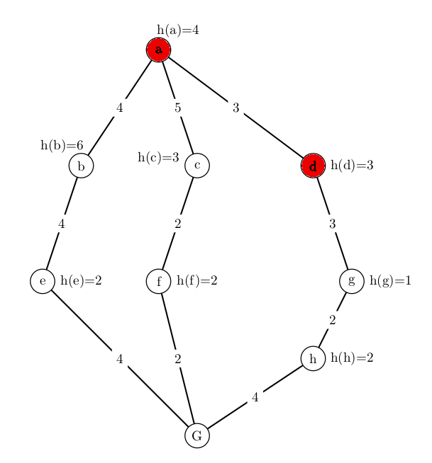
A*+h2
OPEN
f(b)=4+6
f(c)=5+3
f(g)=6+1
PPGCC-Programa de Pós-Graduação em Ciência da Computação
Universidade Federal de Viçosa
Departamento de Informática
5

Slide 16
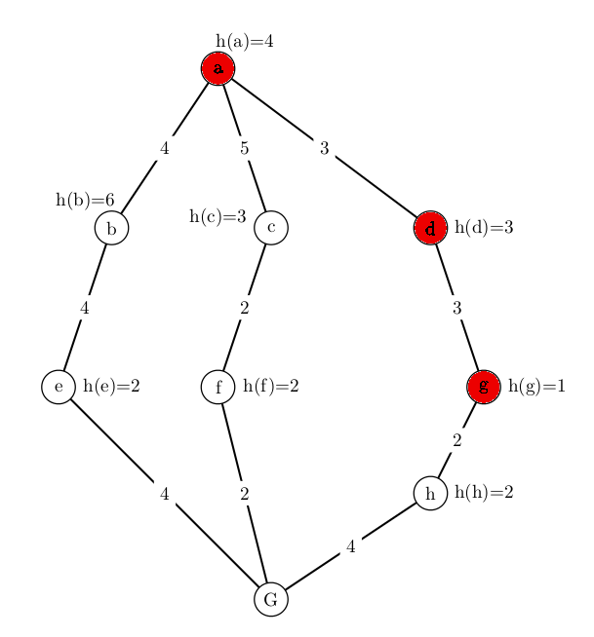
A*+h2
OPEN
f(b)=4+6
f(c)=5+3
f(h)=8+2
PPGCC-Programa de Pós-Graduação em Ciência da Computação
Universidade Federal de Viçosa
Departamento de Informática
5

Slide 17
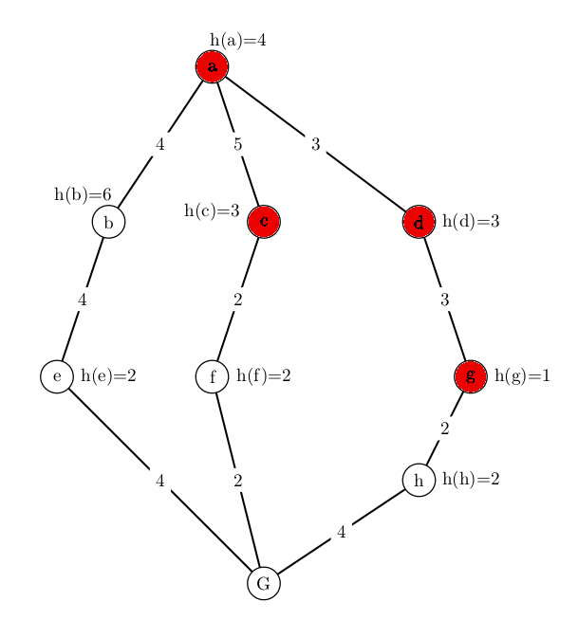
A*+h2
OPEN
f(b)=4+6
f(h)=8+2
f(f)=7+2
PPGCC-Programa de Pós-Graduação em Ciência da Computação
Universidade Federal de Viçosa
Departamento de Informática
5

Slide 18
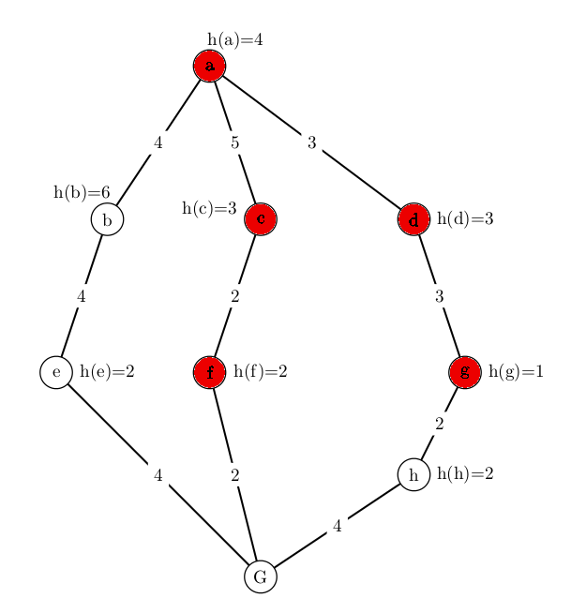
A*+h2
OPEN
f(b)=4+6
f(h)=8+2
f(G)=9+0
PPGCC-Programa de Pós-Graduação em Ciência da Computação
Universidade Federal de Viçosa
Departamento de Informática
5

Slide 19
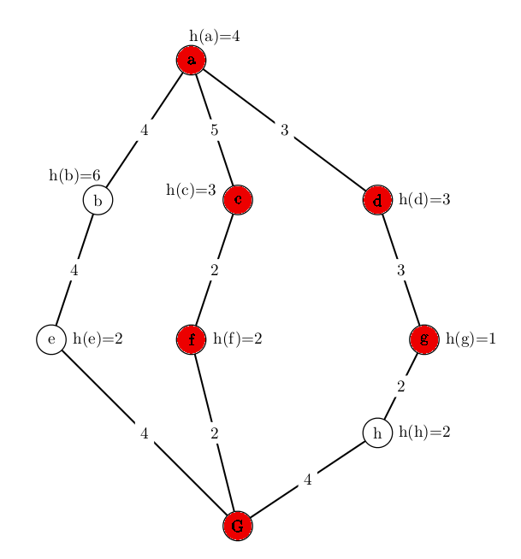
A*+h2
OPEN
f(b)=4+6
f(h)=8+2
PPGCC-Programa de Pós-Graduação em Ciência da Computação
Universidade Federal de Viçosa
Departamento de Informática
5

Slide 20
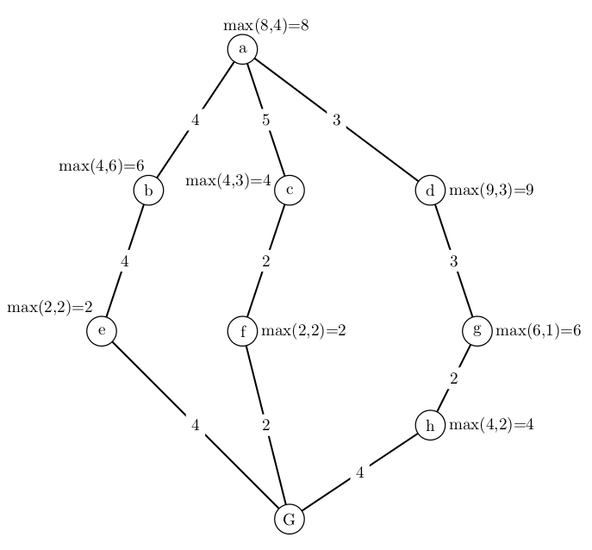
A*+max(h1,h2)
PPGCC-Programa de Pós-Graduação em Ciência da Computação
Universidade Federal de Viçosa
Departamento de Informática
6

Slide 21
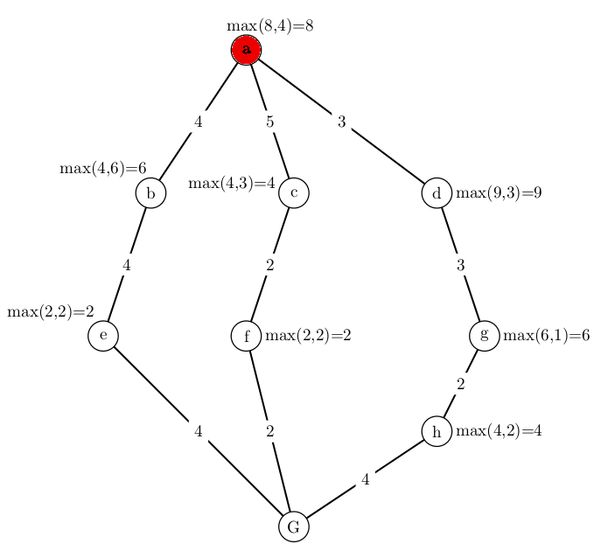
A*+max(h1,h2)
OPEN
f(b)=4+6
f(c)=5+4
f(d)=3+9
PPGCC-Programa de Pós-Graduação em Ciência da Computação
Universidade Federal de Viçosa
Departamento de Informática
6

Slide 22
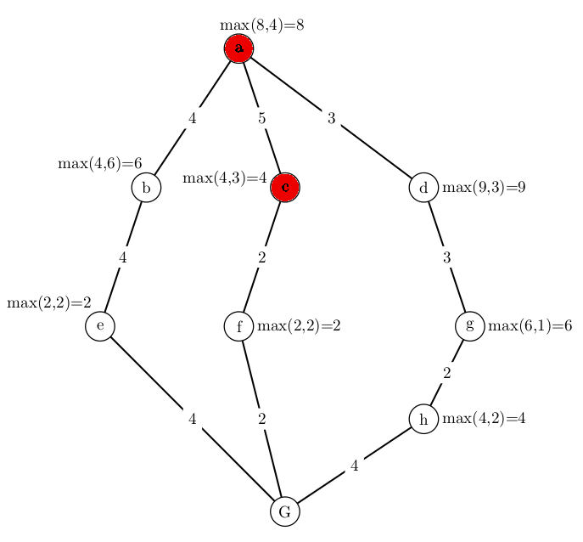
A*+max(h1,h2)
OPEN
f(b)=4+6
f(d)=3+9
f(f)=7+2
PPGCC-Programa de Pós-Graduação em Ciência da Computação
Universidade Federal de Viçosa
Departamento de Informática
6

Slide 23
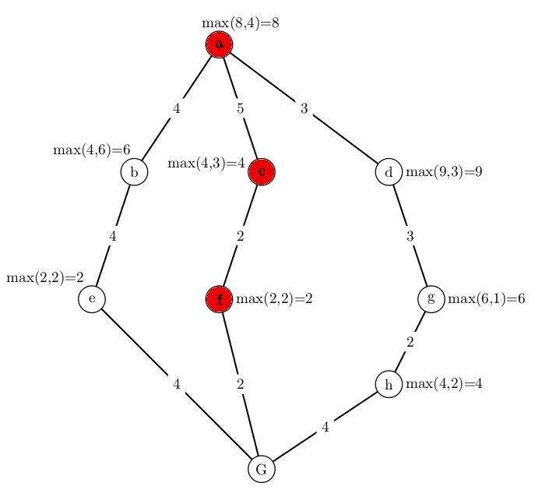
A*+max(h1,h2)
OPEN
f(b)=4+6
f(d)=3+9
f(G)=9+0
PPGCC-Programa de Pós-Graduação em Ciência da Computação
Universidade Federal de Viçosa
Departamento de Informática
6

Slide 24
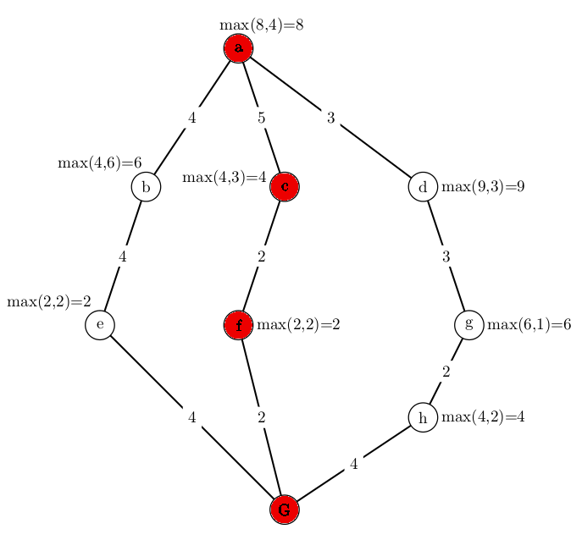
A*+max(h1,h2)
OPEN
f(b)=4+6
f(d)=3+9
PPGCC-Programa de Pós-Graduação em Ciência da Computação
Universidade Federal de Viçosa
Departamento de Informática
6

Slide 25

Greedy Heuristic Selection(GHS)
PPGCC-Programa de Pós-Graduação em Ciência da Computação
Universidade Federal de Viçosa
Departamento de Informática
7

Slide 26
Greedy Heuristic Selection(GHS)
h1, h2, h3, h4, h5
PPGCC-Programa de Pós-Graduação em Ciência da Computação
Universidade Federal de Viçosa
Departamento de Informática
7

Slide 27
Greedy Heuristic Selection(GHS)
h1, h2, h3, h4, h5
Prediction
method
PPGCC-Programa de Pós-Graduação em Ciência da Computação
Universidade Federal de Viçosa
Departamento de Informática
7

Slide 28
Greedy Heuristic Selection(GHS)
h1, h2, h3, h4, h5
Prediction
method
n1, n2, n3, n4, n5
PPGCC-Programa de Pós-Graduação em Ciência da Computação
Universidade Federal de Viçosa
Departamento de Informática
7

Slide 29
Greedy Heuristic Selection(GHS)
h1, h2, h3, h4, h5
Prediction
method
n1, n2, n3, n4, n5
GHS
PPGCC-Programa de Pós-Graduação em Ciência da Computação
Universidade Federal de Viçosa
Departamento de Informática
7

Slide 30
Greedy Heuristic Selection(GHS)
h1, h2, h3, h4, h5
Prediction
method
n1, n2, n3, n4, n5
GHS
PPGCC-Programa de Pós-Graduação em Ciência da Computação
h1
h2
h3
h4
h5
Universidade Federal de Viçosa
Departamento de Informática
7

Slide 31
Greedy Heuristic Selection(GHS)
h1, h2, h3, h4, h5
Prediction
method
n1, n2, n3, n4, n5
GHS
PPGCC-Programa de Pós-Graduação em Ciência da Computação
h1
h2
h3
h4
h5
Universidade Federal de Viçosa
Departamento de Informática
7

Slide 32
Greedy Heuristic Selection(GHS)
h1, h2, h3, h4, h5
Prediction
method
n1, n2, n3, n4, n5
GHS
PPGCC-Programa de Pós-Graduação em Ciência da Computação
h1
h2
h3
h4
h5
Universidade Federal de Viçosa
Departamento de Informática
7

Slide 33
Greedy Heuristic Selection(GHS)
h1, h2, h3, h4, h5
Prediction
method
n1, n2, n3, n4, n5
GHS
PPGCC-Programa de Pós-Graduação em Ciência da Computação
h1
h2
h3
h4
h5
h3,h1
h3,h2
h3,h4
h3,h5
Universidade Federal de Viçosa
Departamento de Informática
7

Slide 34
Greedy Heuristic Selection(GHS)
h1, h2, h3, h4, h5
Prediction
method
n1, n2, n3, n4, n5
GHS
PPGCC-Programa de Pós-Graduação em Ciência da Computação
h1
h2
h3
h4
h5
h3,h1
h3,h2
h3,h4
h3,h5
Universidade Federal de Viçosa
Departamento de Informática
7

Slide 35
Greedy Heuristic Selection(GHS)
h1, h2, h3, h4, h5
Prediction
method
n1, n2, n3, n4, n5
GHS
PPGCC-Programa de Pós-Graduação em Ciência da Computação
h1
h2
h3
h4
h5
h3,h1
h3,h2
h3,h4
h3,h5
h3,h5,h1
h3,h5,h2
h3,h5,h4
Universidade Federal de Viçosa
Departamento de Informática
7

Slide 36
Greedy Heuristic Selection(GHS)
h1, h2, h3, h4, h5
Prediction
method
n1, n2, n3, n4, n5
GHS
PPGCC-Programa de Pós-Graduação em Ciência da Computação
h1
h2
h3
h4
h5
h3,h1
h3,h2
h3,h4
h3,h5
h3,h5,h1
h3,h5,h2
h3,h5,h4
Universidade Federal de Viçosa
Departamento de Informática
7

Slide 37
Greedy Heuristic Selection(GHS)
h1, h2, h3, h4, h5
Prediction
method
n1, n2, n3, n4, n5
GHS
PPGCC-Programa de Pós-Graduação em Ciência da Computação
h1
h2
h3
h4
h5
h3,h1
h3,h2
h3,h4
h3,h5
h3,h5,h1
h3,h5,h2
h3,h5,h4
Return
h3,h5,h2
Universidade Federal de Viçosa
Departamento de Informática
7

Slide 38
Greedy Heuristic Selection(GHS)
The problem formulation
  We present a greedy algorithm for approximately solving the following optimization problem,
Minimize_{ζ' ∈ ζ} Ψ(ζ', ∇)
  Ψ can be any objective function (J, T)
    J is the approximation of the A* search tree size
    T is the approximation of the A* running time
  Run up to no more utility gain.
PPGCC-Programa de Pós-Graduação em Ciência da Computação
Universidade Federal de Viçosa
Departamento de Informática
8

Slide 39

Greedy Heuristic Selection(GHS)
  Ψ models the A* search tree size (J)
  J(ζ' , ∇) = |{children(s) ∈ V | fmax(s, ζ') ≤ C*}|
PPGCC-Programa de Pós-Graduação em Ciência da Computação
Universidade Federal de Viçosa
Departamento de Informática
9

Slide 40

Greedy Heuristic Selection(GHS)
  Ψ models the A* running time (T)
    T (ζ', ∇) = J(ζ', ∇) · (thmax(ζ')+ tgen)
PPGCC-Programa de Pós-Graduação em Ciência da Computação
Universidade Federal de Viçosa
Departamento de Informática
10

Slide 41
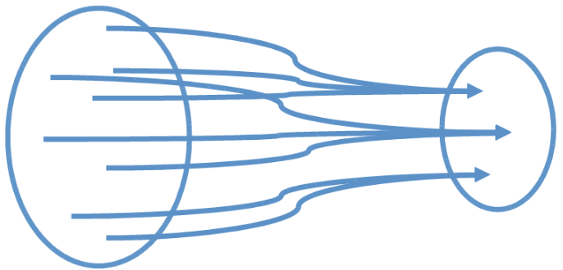
Type System
Search Space
Type System
PPGCC-Programa de Pós-Graduação em Ciência da Computação
Universidade Federal de Viçosa
Departamento de Informática
11

Slide 42

Stratified Sampling
PPGCC-Programa de Pós-Graduação em Ciência da Computação
Universidade Federal de Viçosa
Departamento de Informática
12

Slide 43

Stratified Sampling
PPGCC-Programa de Pós-Graduação em Ciência da Computação
Universidade Federal de Viçosa
Departamento de Informática
12

Slide 44

Stratified Sampling
PPGCC-Programa de Pós-Graduação em Ciência da Computação
Universidade Federal de Viçosa
Departamento de Informática
12

Slide 45

Stratified Sampling
PPGCC-Programa de Pós-Graduação em Ciência da Computação
Universidade Federal de Viçosa
Departamento de Informática
12

Slide 46

Stratified Sampling
PPGCC-Programa de Pós-Graduação em Ciência da Computação
Universidade Federal de Viçosa
Departamento de Informática
12

Slide 47

Stratified Sampling
PPGCC-Programa de Pós-Graduação em Ciência da Computação
Universidade Federal de Viçosa
Departamento de Informática
12

Slide 48

Stratified Sampling
PPGCC-Programa de Pós-Graduação em Ciência da Computação
Universidade Federal de Viçosa
Departamento de Informática
12

Slide 49

Stratified Sampling
PPGCC-Programa de Pós-Graduação em Ciência da Computação
Universidade Federal de Viçosa
Departamento de Informática
12

Slide 50

Stratified Sampling
PPGCC-Programa de Pós-Graduação em Ciência da Computação
Universidade Federal de Viçosa
Departamento de Informática
12

Slide 51
Stratified Sampling
PPGCC-Programa de Pós-Graduação em Ciência da Computação
Prediction: 16 nodes
Universidade Federal de Viçosa
Departamento de Informática
12

Slide 52
Culprit Sampling (Barley et al., 2014)
  fc(n) = {f1(n), f2(n), …, fM(n)}, where fi(n) = g(n) + hi(n) and set of heuristics h1, h2,... hM
  bc(n) = {y1(n), y2(n), … yM(n)}, where yi(n) = 1 if g(n) + hi(n) ≤ b and yi(n) = 0, otherwise.
PPGCC-Programa de Pós-Graduação em Ciência da Computação
Universidade Federal de Viçosa
Departamento de Informática
13

Slide 53

Culprit Sampling (Barley et al., 2014)
PPGCC-Programa de Pós-Graduação em Ciência da Computação
Universidade Federal de Viçosa
Departamento de Informática
14

Slide 54

Culprit Sampling (Barley et al., 2014)
PPGCC-Programa de Pós-Graduação em Ciência da Computação
Universidade Federal de Viçosa
Departamento de Informática
14

Slide 55

Culprit Sampling (Barley et al., 2014)
PPGCC-Programa de Pós-Graduação em Ciência da Computação
Universidade Federal de Viçosa
Departamento de Informática
14

Slide 56
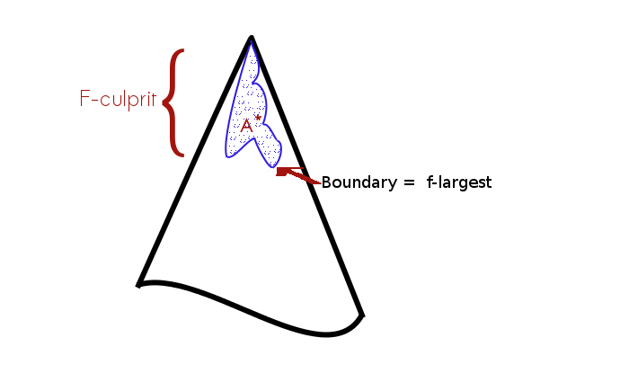
Culprit Sampling (Barley et al., 2014)
PPGCC-Programa de Pós-Graduação em Ciência da Computação
Universidade Federal de Viçosa
Departamento de Informática
14

Slide 57
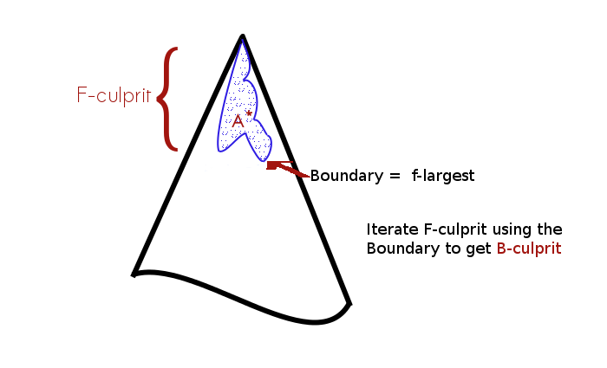
Culprit Sampling (Barley et al., 2014)
PPGCC-Programa de Pós-Graduação em Ciência da Computação
Universidade Federal de Viçosa
Departamento de Informática
14

Slide 58
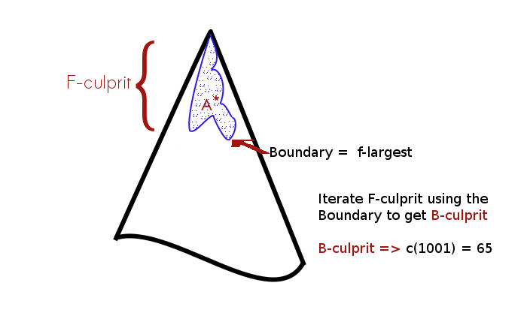
Culprit Sampling (Barley et al., 2014)
PPGCC-Programa de Pós-Graduação em Ciência da Computação
Universidade Federal de Viçosa
Departamento de Informática
14

Slide 59
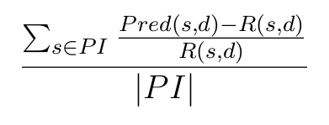
Experiments
Relative error
PPGCC-Programa de Pós-Graduação em Ciência da Computação
Universidade Federal de Viçosa
Departamento de Informática
15

Slide 60
Experiments
SS for Predicting the IDA* Search Tree Size
Domain | hmax
 | IDA* | time | Relative-error |  |  |  |  | n
 |  |  | 1 | 10 | 100 | 1000 | 5000
Barman | 8835990.00 | 6016.38 | 0.60 | 0.45 | 0.20 | 0.07 | 0.04 | 20
Elevators | 1012570.00 | 4987.57 | 0.84 | 0.42 | 0.23 | 0.13 | 0.10 | 2
Floortile | 30522300.00 | 3919.72 | 2.02 | 0.62 | 0.40 | 0.14 | 0.11 | 20
Nomystery | 6565740.00 | 3256.86 | 0.53 | 0.26 | 0.07 | 0.03 | 0.01 | 20
Openstacks | 80108.50 | 4017.19 | 0.03 | 0.03 | 0.03 | 0.03 | 0.03 | 20
Parcprinter | 1.00 | 0.00 | 0.00 | 0.00 | 0.00 | 0.00 | 0.00 | 20
Parking | 374925.00 | 5607.50 | 0.17 | 0.04 | 0.01 | 0.00 | 0.00 | 20
Pegsol | 68763.70 | 5.00 | 0.17 | 0.04 | 0.02 | 0.01 | 0.00 | 20
Scanalyzer | 8449890.00 | 4920.58 | 0.43 | 0.25 | 18.63 | 0.02 | 0.01 | 20
Sokoban | 3118530.00 | 3932.69 | 0.41 | 0.26 | 0.11 | 0.05 | 0.04 | 20
Tidybot | 444473.00 | 5632.08 | 300.86 | 1072.40 | 5.88 | 0.01 | 0.01 | 20
Transport | 2622880.00 | 2253.51 | 0.63 | 0.54 | 0.24 | 0.15 | 0.11 | 20
Visitall | 71032400.00 | 3704.78 | 0.12 | 0.04 | 0.04 | 0.00 | 0.00 | 20
Woodworking | 5139070.00 | 4944.76 | 1.28 | 0.69 | 0.69 | 0.17 | 0.07 | 20
PPGCC-Programa de Pós-Graduação em Ciência da Computação
Universidade Federal de Viçosa
Departamento de Informática
16

Slide 61
Experiments
SS for Predicting the IDA* Search Tree Size
Domain | hmax
 | IDA* | time | time |  |  |  |  | n
 |  |  | 1 | 10 | 100 | 1000 | 5000
Barman | 8835990.00 | 6016.38 | 0.06 | 0.32 | 3.21 | 32.57 | 214.59 | 20
Elevators | 1012570.00 | 4987.57 | 1.40 | 9.85 | 96.37 | 994.33 | 4425.93 | 2
Floortile | 30522300.00 | 3919.72 | 0.01 | 0.07 | 0.69 | 6.93 | 36.60 | 20
Nomystery | 6565740.00 | 3256.86 | 0.07 | 0.38 | 3.63 | 36.35 | 181.03 | 20
Openstacks | 80108.50 | 4017.19 | 94.79 | 774.86 | 1067.84 | 10929.00 | 11174.30 | 20
Parcprinter | 1.00 | 0.00 | 0.01 | 0.04 | 0.35 | 3.48 | 17.29 | 20
Parking | 374925.00 | 5607.50 | 1.79 | 11.36 | 114.28 | 1196.83 | 5835.03 | 20
Pegsol | 68763.70 | 5.00 | 0.01 | 0.04 | 0.37 | 3.69 | 17.88 | 20
Scanalyzer | 8449890.00 | 4920.58 | 3.13 | 28.79 | 273.74 | 3033.06 | 10254.00 | 20
Sokoban | 3118530.00 | 3932.69 | 0.31 | 2.00 | 21.42 | 222.47 | 1056.61 | 20
Tidybot | 444473.00 | 5632.08 | 4.40 | 26.48 | 238.76 | 2747.10 | 11925.40 | 20
Transport | 2622880.00 | 2253.51 | 0.09 | 0.61 | 5.89 | 59.37 | 290.31 | 20
Visitall | 71032400.00 | 3704.78 | 0.00 | 0.05 | 0.56 | 5.77 | 28.07 | 20
Woodworking | 5139070.00 | 4944.76 | 0.15 | 1.33 | 13.21 | 130.82 | 664.08 | 20
PPGCC-Programa de Pós-Graduação em Ciência da Computação
Universidade Federal de Viçosa
Departamento de Informática
17

Slide 62
Experiments
SS for Predicting the A* Search Tree size
 | ipdb |  | LM-Cut |  | M&S |  | n
Domain | A* | Relative-error | A* | Relative-error | A* | Relative-error
Barman | 1.72x10⁷ | 8.68x10³¹ | 7.45x10⁶ | 2.21x10³⁰ | 6.67x10⁶ | 1.26x10³⁶ | 4
Floortile | 1.40x10⁷ | 1.74x10¹⁸ | 702435 | 4.68x10¹⁴ | 4.46x10⁶ | 1.90x10¹² | 4
Nomystery | 40169.7 | 6.71x10³² | 267100 | 6.14x10¹⁹ | 8236 | 1.20x10²⁰ | 9
Openstacks | 570099 | 0.61884 | 570099 | 0.677425 | 569984 | 0.672143 | 4
Parcprinter | 1157 | 2.56x10²² | 1363.67 | 2.33x10²¹ | 766.333 | 6.36x10²⁰ | 3
Pegsol | 841693 | 2901.39 | 398221 | 6859.86 | 933430 | 779.017 | 16
Scanalyzer | 337894 | 3.94x10³³ | 334747 | 7.58x10³¹ | 337833 | 2.42x10³¹ | 3
Sokoban | 376755 | 1.04x10⁷ | 45374 | 2.74x10⁶ | 739775 | 5.60x10⁸ | 9
Transport | 1.89x10⁶ | 2.91x10³⁸ | 1.49x10⁶ | 1.15x10²⁵ | 1.73x10⁶ | 1.50x10²⁹ | 2
Visitall | 253710 | 1.69x10⁴⁶ | 253195 | 1.69x10⁴⁶ | 253521 | 1.71x10⁴⁶ | 8
Woodworking | 3.21x10⁶ | 2.53x10¹⁸ | 3.20x10⁶ | 2.76x10¹⁸ | 3.21x10⁶ | 2.48x10¹⁸ | 3
PPGCC-Programa de Pós-Graduação em Ciência da Computação
Universidade Federal de Viçosa
Departamento de Informática
18

Slide 63

Experiments
Approximation analysis for SS and A*
PPGCC-Programa de Pós-Graduação em Ciência da Computação
Universidade Federal de Viçosa
Departamento de Informática
19

Slide 64
Experiments
Approximation analysis for SS and A*
Domain | II and III (%)
Elevators | 78.57
Floortile | 96.08
Parking | 71.82
Parcprinter | 70.50
Pegsol | 96.83
Scanalyzer | 100.00
Sokoban | 89.31
Tidybot | 100.00
Transport | 51.78
Visitall | 98.05
Woodworking | 100.00
PPGCC-Programa de Pós-Graduação em Ciência da Computação
Universidade Federal de Viçosa
Departamento de Informática
20

Slide 65
Experiments
Ratios of the number of nodes expanded using hmax(ζ') to the number of nodes expanded using hmax(ζ)
 | SS |  | CS |  | |ζ|
Domain | Ratio | |ζ'| | Ratio | |ζ'|
Barman | 1.11 | 17.70 | 1.50 | 30.25 | 5168.50
Elevators | 11.50 | 2.00 | 1.03 | 21.00 | 168.00
Floortile | 1.02 | 43.07 | 1.01 | 42.35 | 151.28
Openstacks | 1.00 | 1.00 | 1.00 | 1.00 | 390.69
Parking | 1.00 | 5.53 | 1.01 | 7.26 | 21.73
Parcprinter | 3.62 | 1.00 | 2.21 | 13.00 | 1189.00
Pegsol | 1.00 | 31.00 | 1.00 | 57.00 | 90.00
Scanalyzer | 1.23 | 30.57 | 1.57 | 19.43 | 72.86
Sokoban | 1.32 | 7.00 | 1.01 | 24.00 | 341.00
Tidybot | 1.00 | 2.35 | 1.00 | 8.59 | 3400.18
Transport | 1.00 | 14.70 | 1.03 | 14.30 | 171.17
Visitall | 1.03 | 99.33 | 1.19 | 48.67 | 256.33
Woodworking | 32.42 | 3.00 | 199.65 | 5.00 | 1289.00
PPGCC-Programa de Pós-Graduação em Ciência da Computação
Universidade Federal de Viçosa
Departamento de Informática
21

Slide 66
Experiments
Coverage of different planning systems on the 2011 IPC benchmarks.
Domains | HYBRID | CS |  | SS |  | Sum | Max | RIDA* | SY1 | SY2 | StSp1 | StSp2
 |  | Time | Size | Time | Size
Barman | 7 | 5 | 4 | 4 | 4 | 4 | 4 | 4 | 10 | 11 | 4 | 4
Elevators | 19 | 19 | 19 | 19 | 19 | 19 | 19 | 19 | 20 | 20 | 18 | 18
Floortile | 15 | 14 | 14 | 14 | 14 | 14 | 14 | 14 | 14 | 14 | 14 | 14
Nomystery | 20 | 20 | 20 | 19 | 19 | 20 | 20 | 20 | 16 | 16 | 20 | 20
Openstacks | 17 | 17 | 15 | 17 | 15 | 15 | 11 | 15 | 20 | 20 | 17 | 17
Parcprinter | 18 | 18 | 18 | 16 | 15 | 19 | 18 | 18 | 17 | 17 | 18 | 18
Parking | 7 | 7 | 2 | 7 | 2 | 2 | 2 | 7 | 2 | 1 | 5 | 5
Pegsol | 18 | 18 | 19 | 19 | 19 | 19 | 19 | 19 | 19 | 20 | 19 | 19
Scanalyzer | 13 | 14 | 12 | 11 | 14 | 14 | 14 | 14 | 9 | 9 | 14 | 14
Sokoban | 20 | 20 | 20 | 20 | 20 | 20 | 20 | 20 | 20 | 20 | 20 | 20
Tidybot | 17 | 16 | 16 | 16 | 16 | 16 | 15 | 17 | 15 | 17 | 16 | 16
Transport | 14 | 13 | 10 | 11 | 13 | 11 | 9 | 10 | 10 | 11 | 7 | 8
Visitall | 18 | 18 | 18 | 15 | 18 | 18 | 18 | 18 | 12 | 12 | 16 | 16
Woodworking | 16 | 15 | 15 | 12 | 16 | 16 | 16 | 15 | 20 | 20 | 15 | 15
Total | 219 | 214 | 202 | 200 | 204 | 207 | 199 | 210 | 204 | 208 | 203 | 204
PPGCC-Programa de Pós-Graduação em Ciência da Computação
Universidade Federal de Viçosa
Departamento de Informática
22

Slide 67
Conclusions
GHS selects good subset of heuristics from ζ with respect to the A* search tree size and A* running time.
We also experimented with an objective function that accounts for the sum of heuristic values in the state-space (Rayner et al., 2013)
We tested two prediction algorithms, CS and SS
SS is helpful for our utility function in the greedy heuristic selection for some domain/instances.
GHS substantially outperforms other systems designed for using multiple heuristic functions.
PPGCC-Programa de Pós-Graduação em Ciência da Computação
Universidade Federal de Viçosa
Departamento de Informática
23

Slide 68
References
Michael W. Barley, Santiago Franco, and Patricia J. Riddle. Overcoming the utility problem in heuristic generation: Why time matters. Proceedings of the Twenty-Fourth International Conference on Automated Planning and Scheduling, ICAPS 2014, Portsmouth, New Hampshire, USA, June 21-26, 2014, 2014.
Haslum, P.; Botea, A.; Helmert, M.; Bonet, B.; and Koenig, S. 2007. Domain-independent construction of pattern database heuristics for cost-optimal planning. In AAAI.
Haslum, P.; Bonet, B.; and Geffner, H. 2005. New admissible heuristics for domain-independent planning. In AAAI
Edelkamp, S. 2007. Automated creation of pattern database search heuristics. In Model Checking and Artificial Intelligence, volume 4428 of LNCS. 35–50
L. H. S. Lelis, S. Zilles, and R. C. Holte. Predicting the Size of IDA*’s Search Tree. Artificial Intelligence, pages 53–76, 2013.
Christer B ̈ackstr ̈om and Bernhard Nebel. Complexity results for sas+ planning. Computational Intelligence, 11(4):625–655, 1995.
PPGCC-Programa de Pós-Graduação em Ciência da Computação
Universidade Federal de Viçosa
Departamento de Informática
24

Slide 69
References
Haifeng Xu, Fei Fang, Albert Xin Jiang, Vincent Conitzer, Shaddin Dughmi, and Milind Tambe. Solving zero-sum security games in discretized spatio-temporal domains. Proceedings of the 28th Conference on Artificial Intelligence (AAAI 2014), Qubec, Canada, 2014.
Andreas Krause and Daniel Golovin. Submodular function maximization. Tractability: Practical
Approaches to Hard Problems, 3:19, 2012.
Andreas Krause and Carlos Guestrin. Near-optimal observation selection using submodular functions. AAAI, 7:1650–1654, 2007.
Knuth, D. E. 1975. Estimating the efficiency of backtrack programs. Math. Comp. 29:121–136.
Chen, P.-C. 1992. Heuristic sampling: A method for predicting the performance of tree searching programs. SIAM Journal on Computing 21:295–315.
G. L. Nemhauser, L. A. Wolsey, and M. L. Fisher. An analysis of approximations for maxi-
mizing submodular set functions. Mathematical Programming, 14(1):265–294, 1978.
PPGCC-Programa de Pós-Graduação em Ciência da Computação
Universidade Federal de Viçosa
Departamento de Informática
25

Slide 70


Thanks
PPGCC-Programa de Pós-Graduação em Ciência da Computação
Universidade Federal de Viçosa
Departamento de Informática
26

Slide 71
Questions
PPGCC-Programa de Pós-Graduação em Ciência da Computação
Universidade Federal de Viçosa
Departamento de Informática
27

